Slide 1

Penerapan perencanaa Keuangan Mahasiswa Melalui Investasi

Slide 2
 | Konservatif | Moderat | Agresif
Pengertian Profil Resiko | cenderung memilih instrumen investasi yang sangat aman dengan hasil yang sudah diketahui sebelumnya | Cenderung berani mengambil risiko yang lebih besar, namun tetap berhati-hati dalam memilih jenis instrumen investasi, dan biasanya membatasi jumlah investasi pada instrumen berisiko. | Cenderung berani mengambil risiko yang lebih tinggi sehinga
Produk Jasa Keuangan | deposito | Sukuk, Obligasi, Reksadana,ETF, | Saham, Equity Crowdfunding
Pertumbuhan keuangan | 2 – 4,25 % | 4 – 7 % | 0,2-35%
Jangka Waktu | 1 Bulan | 1 Bulan, 1 Semester, 1 Tahun | Harian, Mingguan
Biaya | Administarasi | Administarasi, Pajak | Administarasi, Pajak

Slide 3
Saat mahasiswa mengalokasikan uang dalam pasar modal maka diperlukan pengetahuan dasar yang harus dipahami seperti teknik analisis fundamental dan teknik analisis teknikal
Profil resiko agresif cenderung berani mengambil risiko yang lebih tinggi sehinga perencanan topik 3 akan
Berfokus dalam pembelajaran perencanaan keuangan dalam
mengalokasikan keuangan menggunkan jasa keuangan pasar modal

Slide 4
Dalam melakukan simulasi mahasiswa melakukan analisis fundamentan
 | Pengertian | Cara Membaca
Share Out | Bagian saham perusahaan yang sudah diterbitkan oleh perusahaan dan sudah memiliki status dimiliki oleh orang-perorangan ataupun perusahaan ataupun lembaga | Semakin besar Share Out Maka semakin banyak saham yang dipegang oleh investor umum
Market Cap | Nilai agregat pasar suatu perusahaan | Semakin besar nilai sebuah perusahaan tentu akan semakin dianggap besar juga perusahaan
Cash | nominal dana yang dapat Anda gunakan untuk bertransaksi tanpa menggunakan dana pinjaman | Semakin besar dana maka perusahaan semakin liquid
S.T Borrowing | Pinjaman/hutang jangka pendek. | Semakin besar S.T Borrowing maka perusahaan semakin tidak liquid
L.T Borrowing | Pinjaman/hutang jangka panjang. | Semakin besar S.L Borrowing maka perusahaan semakin tidak liquid
Total Equity | Jumlah nilai aset yang diberikan kepada para pemegang saham suatu perusahaan, setelah dikurangi dengan hutang-hutang atau kewajiban lainnya. | Semakin besar maka semakin baik

Slide 5
Dalam melakukan simulasi mahasiswa melakukan analisis fundamentan
 | Pengertian | Cara Membaca
Revenue | pendapatan kotor suatu perusahaan | Semakin besar semakin baik kinerja perusahaan
Gross Profit | perbandingan antara laba kotor dengan penjualan atau pendapatan yang ada. | Semakin besar semakin baik kinerja perusahaan
Operating Profit | ukuran kemampuan perusahaan untuk meningkatkan laba sebelum bunga dan pajak dibandingkan dengan penjualan yang dicapai perusahaan | Semakin besar semakin baik kinerja perusahaan
Net. Profit | rasio dari laba bersih dengan pendapatan penjualan perusahaan, segmen bisnis atau produk setelah dipotong pajak | Semakin besar semakin baik kinerja perusahaan

Slide 6
Dalam melakukan simulasi mahasiswa melakukan analisis fundamentan
 | Pengertian | Cara Membaca
EBITDA | Digunakan untuk menentukan apakah harga sebuah saham di atas atau di bawah angka wajar. | Semakin rendah semakin menguntungkan
Interest Expense | Biaya bunga adalah bunga total yang dibayarkan oleh perusahaan untuk berbagai utang | Semakin rendah semakin baik kinerja perusahaan
EPS | Suatu pendapatan dalam kurun waktu satu periode atas semua lembaran saham, lalu digunakan oleh pimpinan perusahaan agar bisa menentukan dividen yang nantinya akan dibagikan. | Semakin meningkat nilai EPS dari tahun ke tahun, maka perusahaan tersebut semakin baik
PER | Rasio yang menggambarkan harga saham sebuah perusahaan dibandingkan dengan keuntungan atau laba yang dihasilkan perusahaan tersebut | Semakin kecil nilainya akan menguntungkan investor
BVPS | Untuk membandingkan jumlah saham beredar dengan ekuitas pemegang saham. | Semakin kecil nilainya akan menguntungkan investor
PBV | Rasio harga terhadap nilai buku untuk melihat harga sebuah saham masuk dalam kategori mahal atau murah untuk membantu investor menemukan saham yang tepat untuk investasi mereka. | Semakin kecil nilainya akan menguntungkan investor
ROA | salah satu jenis rasio profitabilitas yang mampu menilai kemampuan perusahaan dalam hal memperoleh laba dari aktiva yang digunakan | Semakin meningkat nialai ROA menunjukan kinerja perusahaan semakin baik
ROE | rasio profitabilitas yang menggambarkan kemampuan perusahaan dalam memberi keuntungan bagi pemilik modal, dengan menunjukkan laba bersih | Semakin meningkat nialai ROA menunjukan kinerja perusahaan semakin baik

Slide 7
Dalam melakukan simulasi mahasiswa melakukan analisis fundamentan
 | Pengertian | Cara Membaca
EV/EBITDA | Rasio valuasi yang digunakan untuk menilai sebuah perusahaan berdasarkan kemampuan mereka dalam menghasilkan lada atau kas operasional. | Semakin rendah menunjukan kinerja perusahaan yang baik
Debt/Equity | Keuangan yang membandingkan jumlah hutang dengan ekuitas. | Semakin rendah menunjukan kinerja perusahaan yang baik
Debt/Total Cap | menggambarkan kemampuan perusahaan dalam mengelola aktivanya dan berapa besar bagian dari aktiva tersebut yang didanai oleh utang | semakin rendah rasio DER akan semakin bagus kondisi fundamental perusahaan.

Slide 8
Dalam melakukan simulasi mahasiswa melakukan analisis teknikal
Analisis teknikal adalah metode pengevaluasian saham , komoditas ataupun sekuritas lainnya
Dengan cara menganalisi satatistik yang dihasilkan oleh aktivitas pasar di masa lampau guna
Memprediksi pergerakan di masa mendatang

Slide 9
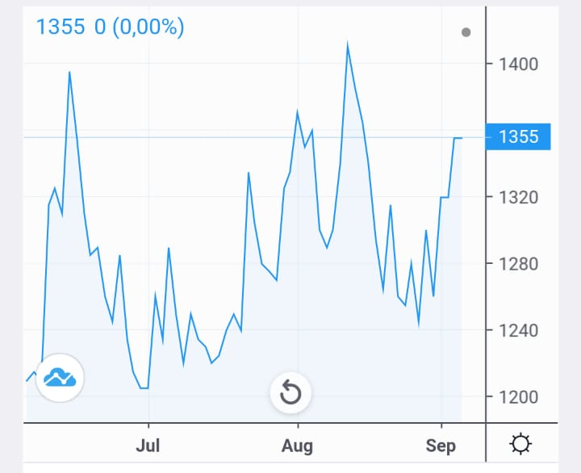
Line Charts adalah sebuah charts yang terbentuk
dengan menghubungkan seriap titik dari haraga
Penutupan pada setiap sesi (hari), sehingga line
charts tidak menunjukan harga pembukaan, harga tertinggi,
dan harga terendah

Slide 10
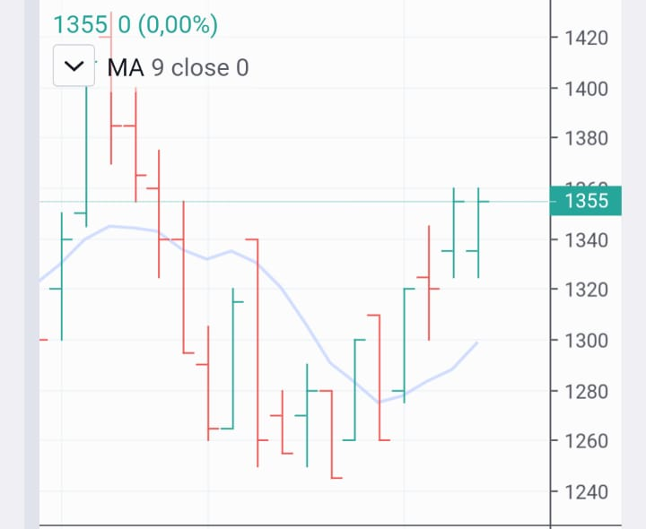
Bar Charts adalah sebuah charts yang terbentuk
dengan menunjukan 4 jenis harga yaitu : harga tertinggi,
Harga terendah, harga pembuka dan harga penutup.
Harga Tertinggi
Harga Penutup
Harga Pembuka
Harga Terendah

Slide 11
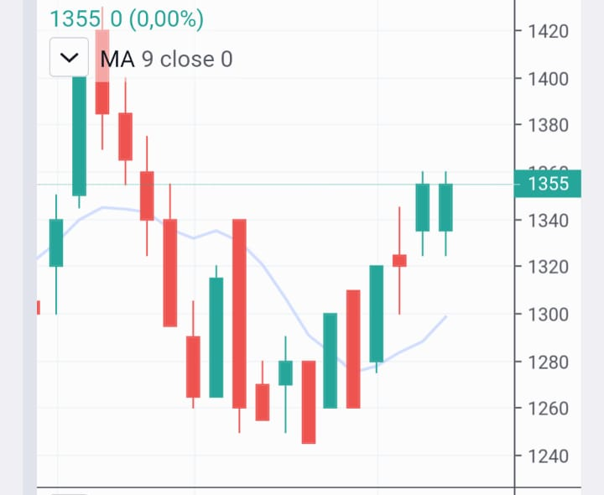
Candle Charts adalah sebuah charts yang terbentuk
dengan menunjukan 4 jenis harga yaitu : harga tertinggi,
Harga terendah, harga pembuka dan harga penutup, hanya
Saja badan dari candelestick dibedakan warnaya antara
Harga menguat dan melemah
Harga Tertinggi
Harga Pembuka
Harga Penutup
Harga Terendah

Slide 12
Cara Menggambar Garis Uptrend
Dengan menghubungkan titik nilai harga terendah pada lembah-lembah yang terbentuk.
Cara Menggambar Garis Downtrend
Dengan menghubungkan titik nilai harga tertinggi pada puncak-puncak yang terbentuk.
Cara Menggambar Garis Sideways
Dengan menghubungkan titik nilai harga tertinggi pada puncak-puncak yang terbentuk dan menghubungkan titik nilai harga terendah pada lembah-lembah yang terbentuk.

Slide 13
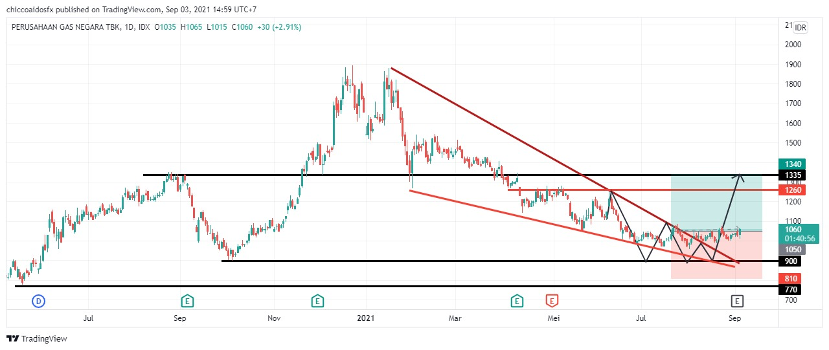

Slide 14
Batas Toleransi Kerugian dan Keuntungan

Slide 15
SEKIAN TERIMAKASIH

